Slide 1


Slide 2
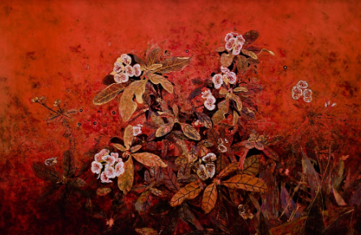
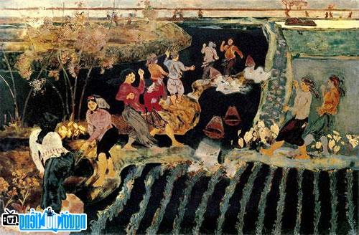
Chủ đề: NGHỆ THUẬT HIỆN ĐẠI VIỆT NAM
Bài 4:
NÉT ĐĂC TRƯNG
TRONG TRANH
SƠN MÀI VIỆT NAM

Slide 3

YÊU CẦU CẦN ĐẠT
– Nêu được khái quát về nghệ thuật tranh sơn mài Việt Nam. Tóm tắt được cuộc đời, sự nghiệp và đóng góp của hoạ sĩ Nguyễn Gia Trí cho nghệ thuật tranh sơn mài. Chỉ ra và phân tích được cách sử dụng vỏ trứng để tạo hình, màu và chất cảm trong tranh.
– Tạo được bức tranh có sử dụng vỏ trứng để tạo hình, màu và chất cảm.
– Vận dụng kĩ thuật gắn vỏ trứng để trang trí các sản phẩm mĩ thuật khác trong cuộc sống.
– Xác định được trách nhiệm trong học tập, sáng tạo và phát huy giá trị văn hoá, nghệ thuật của dân tộc trong cuộc sống.

Slide 4
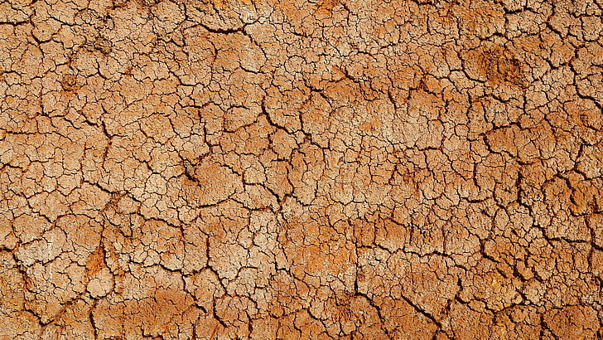
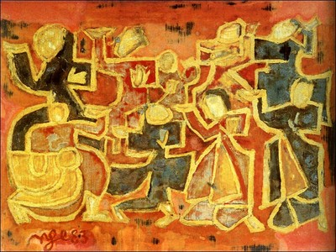
NỘI DUNG
Quan sát - nhận thức về nét đặc trưng của tranh sơn mài Việt Nam.
Cách tạo tranh kết hợp gắn vỏ trứng.
Tạo tranh kết hợp gắn với vỏ trứng.
Trưng bày sản phẩm và chia sẻ.
Giới thiệu tác phẩm và tác giả Nguyễn Gia Trí.

Slide 5
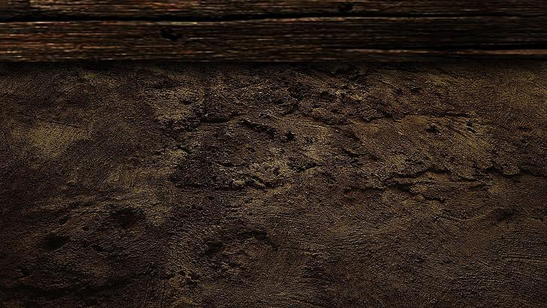

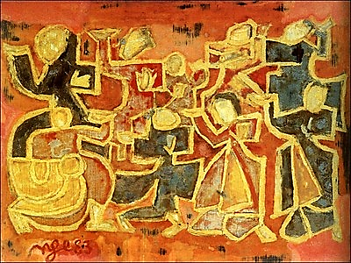
1. Quan sát - nhận thức về nét đặc trưng của tranh sơn mài Việt Nam.
Bài 4 NÉT ĐẶC TRƯNG TRONG TRANH SƠN MÀI VIỆT NAM
Quan sát, theo dõi và trả lời:
Bức tranh thể hiện đề tài gì?
Các bức tranh sơn mài thường có điểm chung nào về màu sắc ?
Cách diễn tả cảnh vật trong tranh sơn mài
như thế nào ?
Tranh sơn mài có kết hợp sử dụng chất liệu gì để diễn tả những mảng sáng hoặc trắng?
Kể tên các tác giả tác phẩm tiêu biểu của thể loại tranh sơn mài Việt Nam?

Slide 6
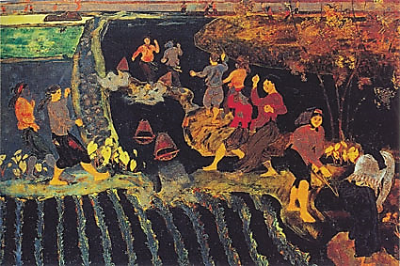
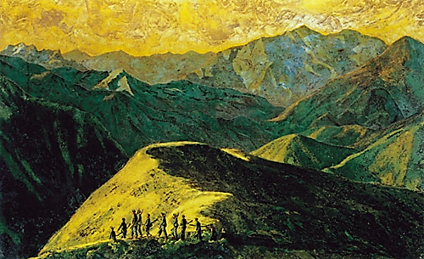
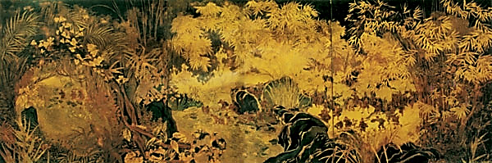
Bài 4 NÉT ĐẶC TRƯNG TRONG TRANH SƠN MÀI VIỆT NAM
1. Quan sát - nhận thức về nét đặc trưng của tranh sơn mài Việt Nam.
Nhận định:
Đề tài: Phong cảnh, Tranh sinh hoạt...
Màu sắc: Mạnh mẽ, giàu cảm xúc...
Cảnh sắc mang nét tượng trưng hoặc tả thực.
Chất liệu: Vỏ trứng, vỏ ốc, vàng, bạc, son...

Slide 7


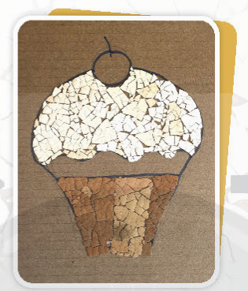
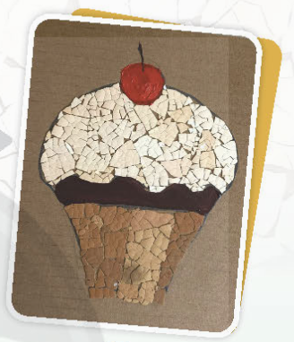
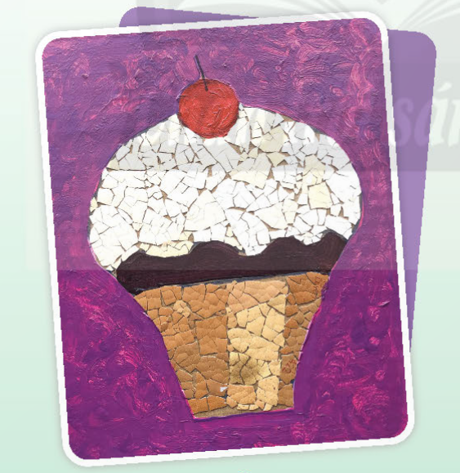
2. Cách tạo tranh kết hợp gắn vỏ trứng.
Bài 4 NÉT ĐẶC TRƯNG TRONG TRANH SƠN MÀI VIỆT NAM
Quan sát, theo dõi và trả lời:
Để tạo tranh gắn vỏ trứng, ta tiến hành theo các bước nào?
Xem đầy đủ tại đây: https://youtu.be/r0NrE4IX4iY?si=6I7ykAzdXOfRC0Hd
1
2
3
4

Slide 8
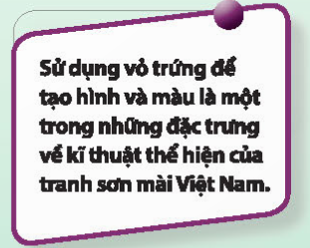

2. Cách tạo tranh kết hợp gắn vỏ trứng.
Bài 4 NÉT ĐẶC TRƯNG TRONG TRANH SƠN MÀI VIỆT NAM
Nhận định:
Bố cục hình vẽ.
Bôi keo, gắn vỏ trứng.
Vẽ màu các mảng hình khác.
Hoàn thiện.
1
2
3
4
Link hướng dẫn cách vẽ: https://youtu.be/5hqoRJ85MQE

Slide 9
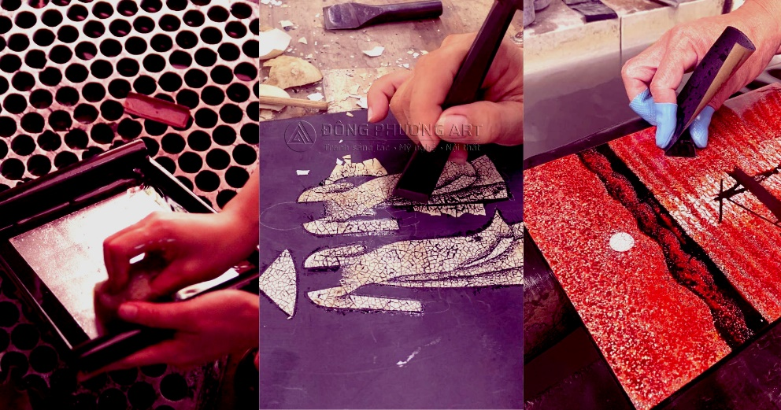

2. Cách tạo tranh kết hợp gắn vỏ trứng.
Bài 4 NÉT ĐẶC TRƯNG TRONG TRANH SƠN MÀI VIỆT NAM
Xem video cách tạo tranh gắn vỏ trứng
Xem đầy đủ tại đây: https://youtu.be/r0NrE4IX4iY?si=6I7ykAzdXOfRC0Hd
Link hướng dẫn cách vẽ: https://youtu.be/5hqoRJ85MQE

Slide 10
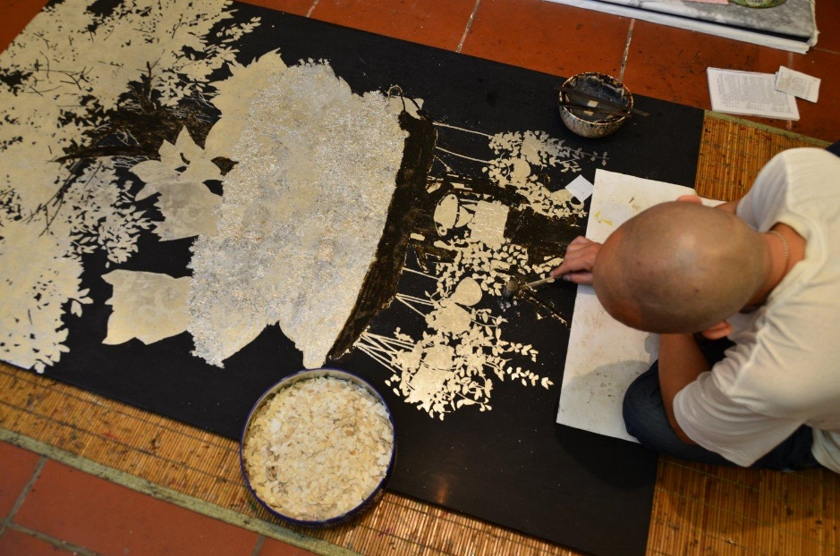
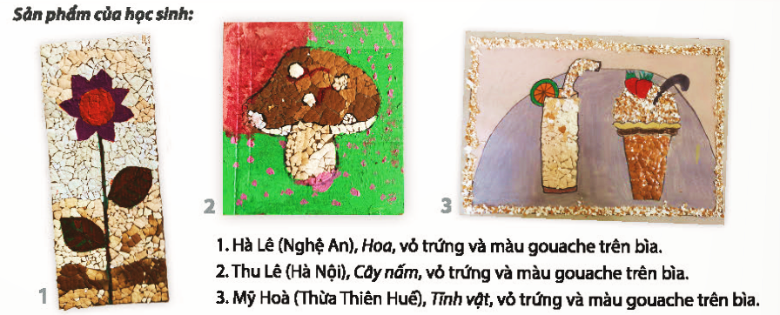
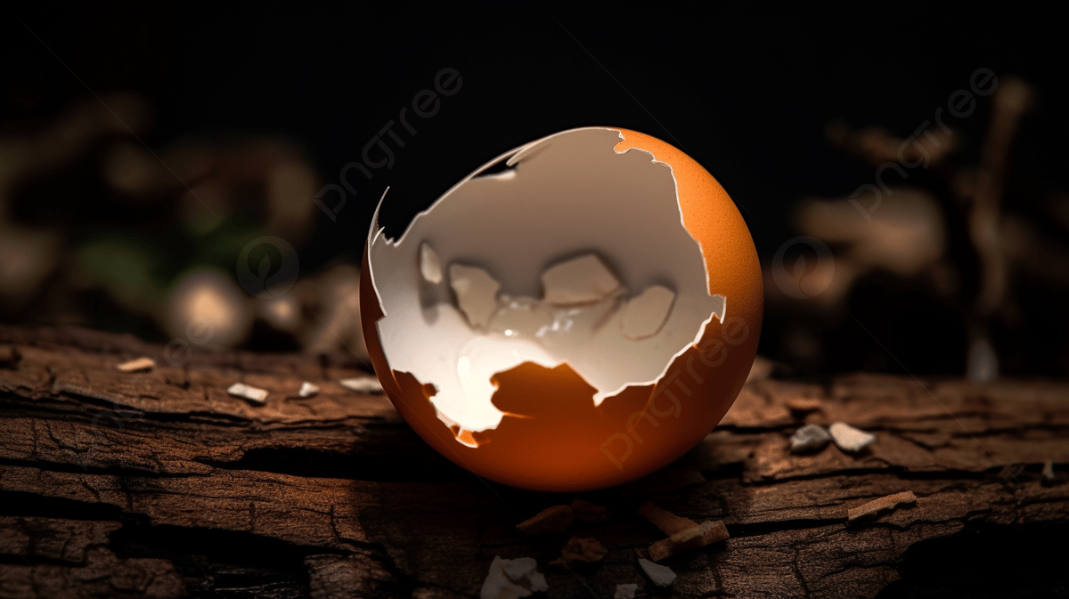
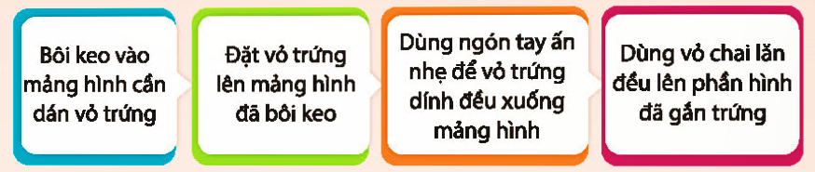
3. Tạo bức tranh kết hợp gắn vỏ trứng.
Bài 4 NÉT ĐẶC TRƯNG TRONG TRANH SƠN MÀI VIỆT NAM
Thực hành:
Em hãy tạo một bức tranh kết hợp gắn vỏ trứng yêu thích.

Slide 11
3. Tạo bức tranh kết hợp gắn vỏ trứng.
Bài 4 NÉT ĐẶC TRƯNG TRONG TRANH SƠN MÀI VIỆT NAM
Thực hành:
Em hãy tạo một bức tranh kết hợp gắn vỏ trứng yêu thích.
Xem video cách tạo tranh gắn vỏ trứng
Xem đầy đủ tại đây:
https://youtu.be/XGKXbDI15lI

Slide 12
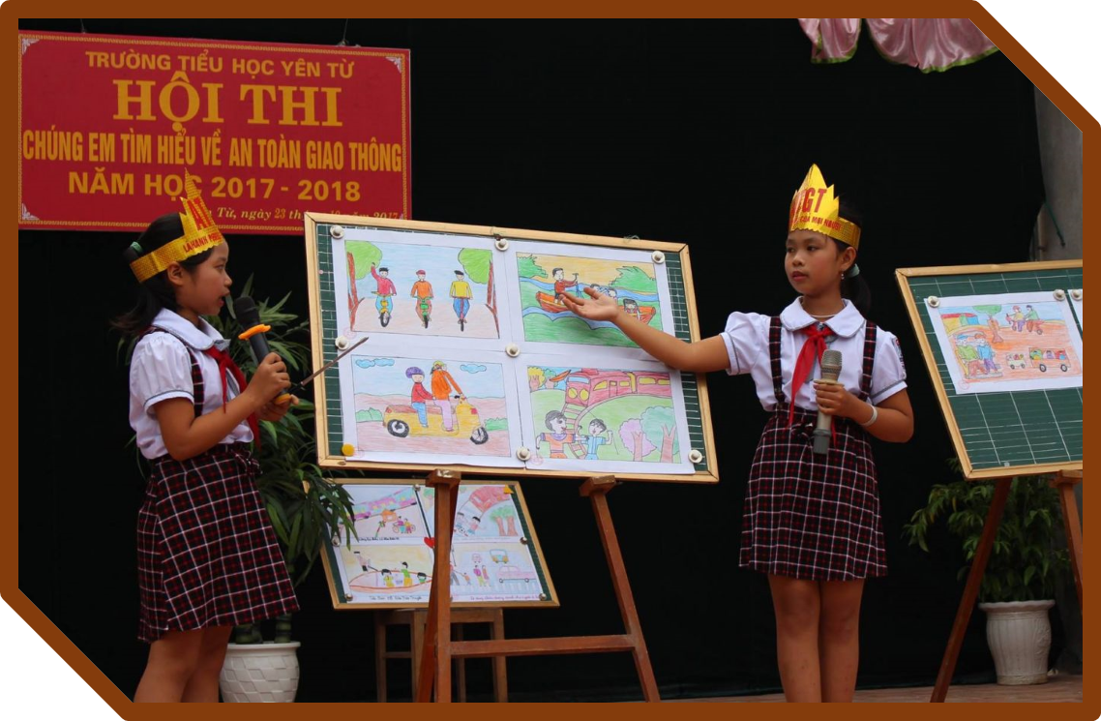
4. Trưng bày sản phẩm và chia sẻ
Bài 4 NÉT ĐẶC TRƯNG TRONG TRANH SƠN MÀI VIỆT NAM
Quan sát, theo dõi và chia sẻ:
Bức tranh em yêu thích?
Hình và hoà sắc trong tranh ?
Chia sẻ kĩ huật gắn vỏ trứng để tạo hình, màu và chất cảm ?
Kể tên bức tranh sơn mài mà em biết?
Xem đầy đủ tại đây: https://youtu.be/XGKXbDI15lI

Slide 13
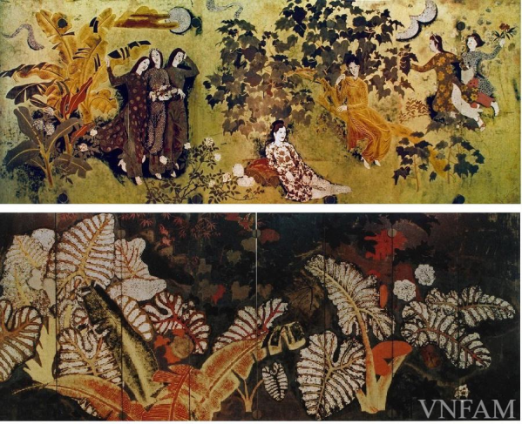
5. Giới thiệu tác phẩm và tác giả Nguyễn Gia Trí.
Bài 4 NÉT ĐẶC TRƯNG TRONG TRANH SƠN MÀI VIỆT NAM
Quan sát, theo dõi và chia sẻ:
Nêu vài nét về tiểu sử hoạ sĩ Nguyễn Gia Trí ?
Hoạ sĩ thường thể hiện những đề tài gì trong tác phẩm của mình ?
Ông thường sử dụng vỏ trứng cho hình ảnh nào trong tranh?
Em thích mảng hình và tác phẩm nào trong tranh của hoạ sĩ?
Xem đầy đủ tại đây: https://youtu.be/SIpg9MpGCwU

Slide 14
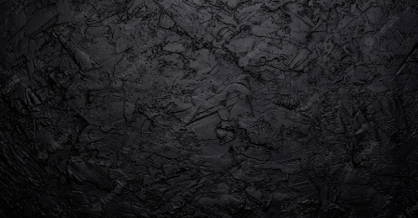
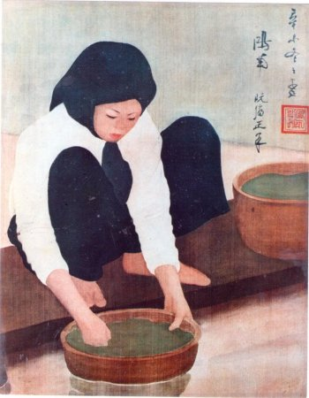
CHUẨN BỊ BÀI SAU
Đọc trước bài “Nét màu trong tranh của họa sĩ Nguyễn Phan Chánh”
📖
Chuẩn bị: Tranh mẫu, Giấy vẽ A4, chì, tẩy, màu.
🎨
Xem mọi Bài giảng hay tại đây: https://bit.ly/3tRblro

Slide 15

Hãy like, đăng ký, chia sẻ
và bình luận nội dung bài học phía dưới video nhé!
Xem mọi Bài giảng hay tại đây: https://bit.ly/3tRblro

